Slide 1

Non-Standard-Datenbanken und Data Mining
Informationsrecherche (Information Retrieval)
Prof. Dr. Ralf Möller
Universität zu Lübeck
Institut für Informationssysteme

Slide 2
Übersicht
Semistrukturierte Datenbanken (am Beispiel von XML) und Volltextsuche
Information Retrieval
Mehrdimensionale Indexstrukturen
Cluster-Bildung
Einbettungstechniken
First-n-, Top-k-, und Skyline-Anfragen
Probabilistische Datenbanken, Anfragebeantwortung, Top-k-Anfragen und Open-World-Annahme
Probabilistische Modellierung, Bayes-Netze, Anfragebeantwortungsalgorithmen, Lernverfahren,
Temporale Datenbanken und das relationale Modell,
Probabilistische Temporale Datenbanken
SQL: neue Entwicklungen (z.B. JSON-Strukturen und Arrays), Zeitreihen (z.B. TimeScaleDB)
Stromdatenbanken, Prinzipien der Fenster-orientierten inkrementellen Verarbeitung
Approximationstechniken für Stromdatenverarbeitung, Stream-Mining
Probabilistische raum-zeitliche Datenbanken und Stromdatenverarbeitungsssysteme: Anfragen und Indexstrukturen, Raum-zeitliches Data Mining, Probabilistische Skylines
Von NoSQL- zu NewSQL-Datenbanken, CAP- und CALM-Theorem, CRON-Hypothese
Blockchain-Datenbanken

Slide 3

Danksagung
Präsentationen sind
aus Vorlesungen zu
dem folgenden Buch
entnommen:

Slide 4
Text-basierte Anfragen
Finde Dokumente geordnet nach “Nützlichkeit”
Rangmaß (engl. score) aus [0,1]
  Für jedes Dokument und jede Anfrage

Slide 5
Lineare Kombination von Rangmaßen
Erste Generation der Rangbestimmung mit verschiedenen Maßen für verschiedene Bereiche:
  Beispiel für Linearkombination
  0.6*<“sorting “in Title> + 0.3*<“sorting” in Abstract> + 0.05*<“sorting” in Body> + 0.05*<“sorting” in Fettschrift>
  Jeder Ausdruck wie <sorting in Title>
  ergibt einen Wert aus {0,1}
  Dann liegt der Gesamtwert in [0,1]
In diesem Fall kann das Rangmaß
nur eine endliche Menge von Werten
annehmen. Welche sind das?

Slide 6
Postings-Listen für jeden Bereich
Für die Anfrage bill OR rights nehmen wir folgende Listen an:
Typischerweise ist man nur an den k höchstbewerteten Dokumenten interessiert
Author
1
2
bill
Berechne Rangmaß für jedes Dokument auf Basis der Gewichte 0.6,0.3,0.1
0.6
rights
Title
3
5
8
0.3
bill
rights
3
5
9
Body
1
2
5
9
0.1
bill
rights
3
5
8
9

Slide 7
Bereichskombinationsindex
Platz sparen mit Bereichen in den Postings
Zur Anfragezeit werden Beiträge zum Gesamtmaß eines Dokuments akkumuliert
bill
1.author, 1.body
2.author, 2.body
3.title
Bereichsnamen möglicherweise kodiert/komprimiert

Slide 8
Rangmaßakkumulierung
Author
0.7
0.6
1
2
3
5
0.7
Title
0.4
0.3
Anmerkung: bill und rights tritt beides im Bereich Title von Dokument 3 auf, was sich aber nicht auswirkt
Sollte hier das Gewicht erhöht werden?
0.4
Body
0.1
bill
1.author, 1.body
2.author, 2.body
3.title
rights
3.title, 3.body
5.title, 5.body

Slide 9
Wo kommen die Gewichte her?
Gegeben
  Ein Testkorpus
  Ein Satz von Testanfragen
  Relevanzangaben zu den jeweiligen Antworten
Bestimme einen Satz von Gewichten, so dass Relevanzangaben (besser) passen
Data Mining nach passende Gewichten:
  Lösen eines Optimierungsproblems
Alternative: Bereiche isoliert betrachten
  Pareto-optimale Lösungen
Mining und QA
eng verwoben
Wir kommen darauf zurück

Slide 10

Inzidenzmatrizen und Rangmaße
Bag-of-words-Modell: Mengen = Bitvektoren
Dokument (oder ein Bereich darin) als binärer Vektor X in {0,1}^{v}
Anfrage als Vektor Y
Rangmaß: Überlappungsmaß: $\left|X∩Y\right|=X∙Y$
…
…
…
…
…
…
…

Slide 11
Beispiel
Anfrage ides of march:
  Shakespeares Julius Caesar hat Rangmaß 3
  Andere Shakespeare-Stücke haben Rangmaß 2
  (für march) oder 1
In der Rangfolge kommt Julius Caesar zuerst

Slide 12
Überlappungsmaß
Was läuft schief?
Nicht betrachtet wird:
  Term-Häufigkeit im Dokument ignoriert
  Term-Seltenheit in der Sammlung nicht beachtet
    of häufiger als ides oder march
  Länge von Dokumenten ignoriert
Normalisierung notwendig

Slide 13
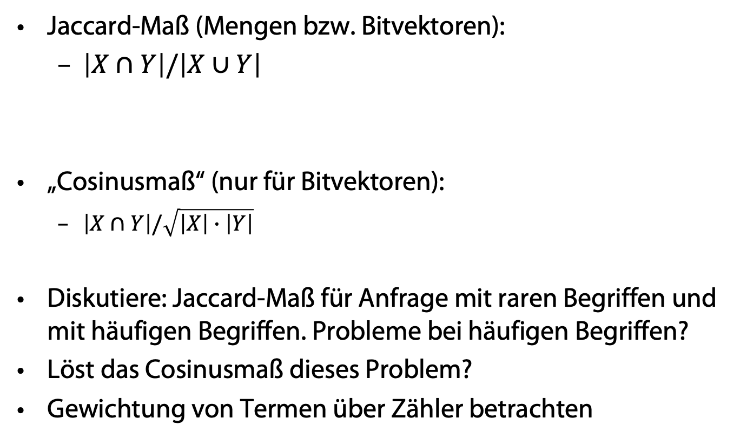
Überlappungsmaß: Normalisierung
Zwei Möglichkeiten
Jaccard-Maß (Mengen bzw. Bitvektoren):
  $\left|X∩Y\right|/\left|X∪Y\right|$
„Cosinusmaß“ (nur für Bitvektoren):
  $\left|X∩Y\right|/\sqrt{\left|X\right|∙\left|Y\right|}$
Diskutiere: Jaccard-Maß für Anfrage mit raren Begriffen und mit häufigen Begriffen. Probleme bei häufigen Begriffen?
Löst das Cosinusmaß dieses Problem?
Gewichtung von Termen über Zähler betrachten
X: Dokument im Bestand
Y: Anfrage
Anzahl der Einsen / Kardinalität der Menge
Länge des Vektors
Notes:
Assume we have a query with rare notions. If overlap occurs w.r.t. rare notions, those docs are ranked relatively high.
For a query with often-mentioned terms, there are many competitive docs.

Slide 14
Term-Dokument Zählerfelder
Betrachte Anzahl der Vorkommen eines Terms in einem Dokument:
  Bag of words-Modell
  Dokument ist ein Vektor in ℕ^{v}: eine Spalte in der Matrix

Slide 15
Berechnung des Rangmaßes
Addition des Maßes für jedes Einzelwort
(möglicherweise bereichsgewichtet)
Betrachten wir die Anfrage ides of march
  Julius Caesar hat 5 Vorkommen von ides
  Kein anderes Stück erwähnt ides
  march kommt in dutzenden Dokumenten vor
  Alle Stücke enthalten of
Durch ein einfaches Zähl-Rangmaß wird das Stück mit den meisten Vorkommen von of bestbewertet

Slide 16
Term-Frequenz tf
Lange Dokumente enthalten per se hohe Zähler
Normalisierung durch Dokumentlänge
Verwendung von relativen Häufigkeiten
(Term-Frequenz tf)
Ist das schon ausreichend?

Slide 17
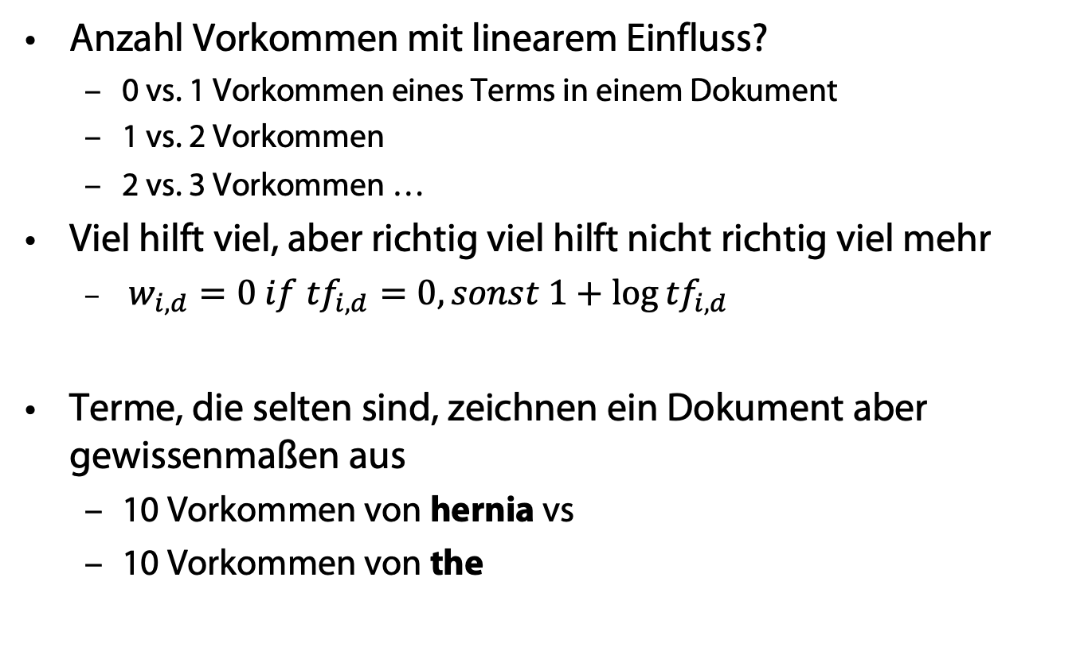
Gewichtete Term-Frequenz
Anzahl Vorkommen mit linearem Einfluss?
  0 vs. 1 Vorkommen eines Terms in einem Dokument
  1 vs. 2 Vorkommen
  2 vs. 3 Vorkommen …
Viel hilft viel, aber richtig viel hilft nicht richtig viel mehr
  $w_{i,d}=0 if {tf}_{i,d}=0, sonst 1+\log{{tf}_{i,d}}$
Terme, die selten sind, zeichnen ein Dokument aber gewissenmaßen aus
  10 Vorkommen von hernia vs
  10 Vorkommen von the
Notes:
(The Kandy-Kolored Tangerine-Flake Streamline Baby)
You’d have to let me know!

Slide 18

tf x idf Termgewichtung
Inverse Dokumentfrequenz (idf):
  ${idf}_{i}=log⁡(n/{{df}_{i}})$
  Maß der Information: Seltenheit eines Terms im Korpus
Kombiniertes Maß w_{i,d}
  $w_{i,d}={tf}_{i,d}∙{idf}_{i}$
TF.IDF-Maß
K. Spärck Jones. A Statistical Interpretation of Term Specificity and Its Application in Retrieval. Journal of Documentation 28: 11–21, 1972
Siehe auch Kishore Papineni, NAACL 2, 2002
für theoretische Rechtfertigung
Notes:
Papineni shows the above usually used scaled IDF is optimal for document self retrieval.

Slide 19
Beispiel mit Tf.idf-Maßen
Dokumente sind Vektoren
Vektorraum durch Korpus vorgegeben
  Terme als Achsen (20000+ Dimensionen, selbst mit Wortstämmen)
  Dokumente als Punkte
NB Maße können >1 sein!

Slide 20
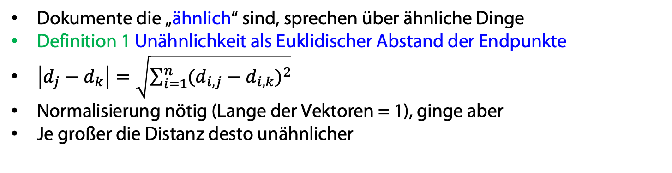
Information Retrieval
t₃
d₂
d₃
d₁
θ
φ
t₁
t₂
d₅
d₄
Dokumente die „ähnlich“ sind, sprechen über ähnliche Dinge
Definition 1 Unähnlichkeit als Euklidischer Abstand der Endpunkte
$\left|d_{j}−d_{k}\right|=\sqrt{\sum_{i=1}^{n}{{(d_{i,j}−d_{i,k})}^{2}}}$
Normalisierung nötig (Lange der Vektoren = 1), ginge aber
Je großer die Distanz desto unähnlicher
20

Slide 21
Cosinusähnlichkeit
Definition 2: Ähnlichkeit zwischen Dokumenten d₁ und d₂ eingefangen durch Cosinus des Winkels zwischen d₁ und d₂
Normalisierung würde Rechenaufwand weiter reduzieren
Je ähnlicher sich zwei Objekte sind, desto größer ist das Ähnlichkeitsmaß
sim(d_{j}, d_{k}) = cos(∠(d_{j}, d_{k)}))

Slide 22
Anfragen im Vektorraummodell
Zentrale Idee: Anfrage ist kleines Dokument
Ergebnis: Dokumente sortiert nach Cosinus des Winkels der zugeordneten Vektoren zum Anfragevektor
Beachte: Vektor d_{q} ist dünn besetzt!
sim(d_{j}, d_{q}) = cos(∠(d_{j}, d_{q)}))
Siehe auch: Salton, G., Automatic information organization and retrieval. New York: McGraw-Hill Book Company. 1968.

Slide 23
Effiziente Berechnungen: Ausblick
Finde die k besten Dokumente im Korpus in der Nähe der Anfrage
  Nächste-Nachbarn-Anfrage
  bzgl. Anfragevektor und Dokumentvektoren
  Multidimensionale Indexstrukturen + Dimensionsreduktion
  Top-k-Anfragebeantwortung
Gruppiere ähnliche Dokumente
  Clusterbildung
Nehmen wir an, die Bereiche sollen isoliert betrachtet werden (also keine Linearkombination)
  Muss man alle Dokumente ansehen?
  Fagins Algorithmus

Slide 24
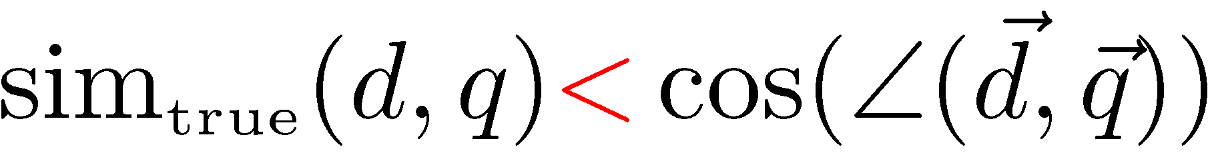
Polysemie und Kontext
Wort hat mehrere Bedeutungen, vom Kontext abhängig
Beispiel: Pferd = Tier, Turngerät, Schachfigur
Vektorraummodell unterscheidet Bedeutungen nicht

Slide 25
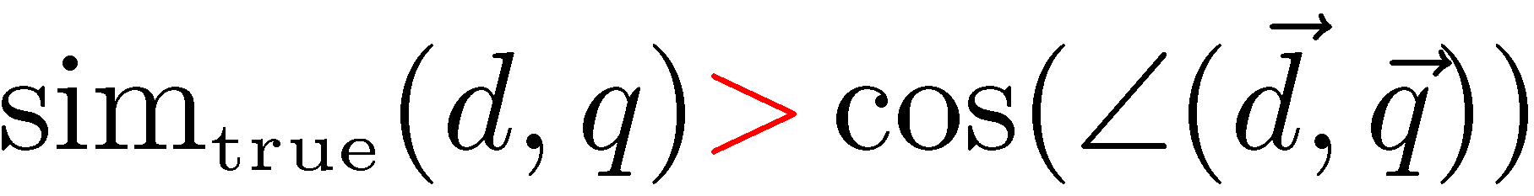
Synonymie und Kontext
Inhaltliche Übereinstimmung von verschiedenen Wörtern oder Konstruktionen in derselben Sprache
Beispiel: Geschenk, Mitbringsel
Fehlende Assoziation im Vektorraummodell
Wenn Bedeutungen verschiedener Worte gleich, wird doch die Verwendung von Worten im Umfeld ähnlich sein
Wie können wir das einfangen?

Slide 26
Dimensionalitätsreduktion
Statt m=20000 Terme für Vektoren zu verwenden,
Reduktion auf ca. k=100 neue Dimensionen, so dass Ähnlichkeiten beibehalten werden
2 Methoden
  Zufällige Projektion auf k<<m Achsen
  Latente semantische Indexierung

Slide 27
Beispiel: Projektion von 3 auf 2 Achsen
t ₃
d₂
x₂
x₂
d₂
d₁
d₁
t ₁
x₁
x₁
t ₂
Wähle x₁ zufällig im (t₁,t₂,t₃) Raum
Wähle x₂ zufällig aber orthogonal zu x₁
Skalarprodukt von x₁ und x₂ gleich 0
27

Slide 28
Allgemein: Projektion auf k<<m Achsen
Wähle zufällige Richtung x₁ im Vektorraum
For i from 2 to k
  Wähle zufällig eine Richtung x_{i} orthogonal zu x₁, x₂, … x_{i–1}
Projizieren eines jeden Vektors in den Unterraum
aufgespannt durch {x₁, x₂, …, x_{k}}
Mit hoher Wahrscheinlichkeit bleiben relative Distanzen erhalten
Aber: Relativ aufwendige Berechnungen

Slide 29
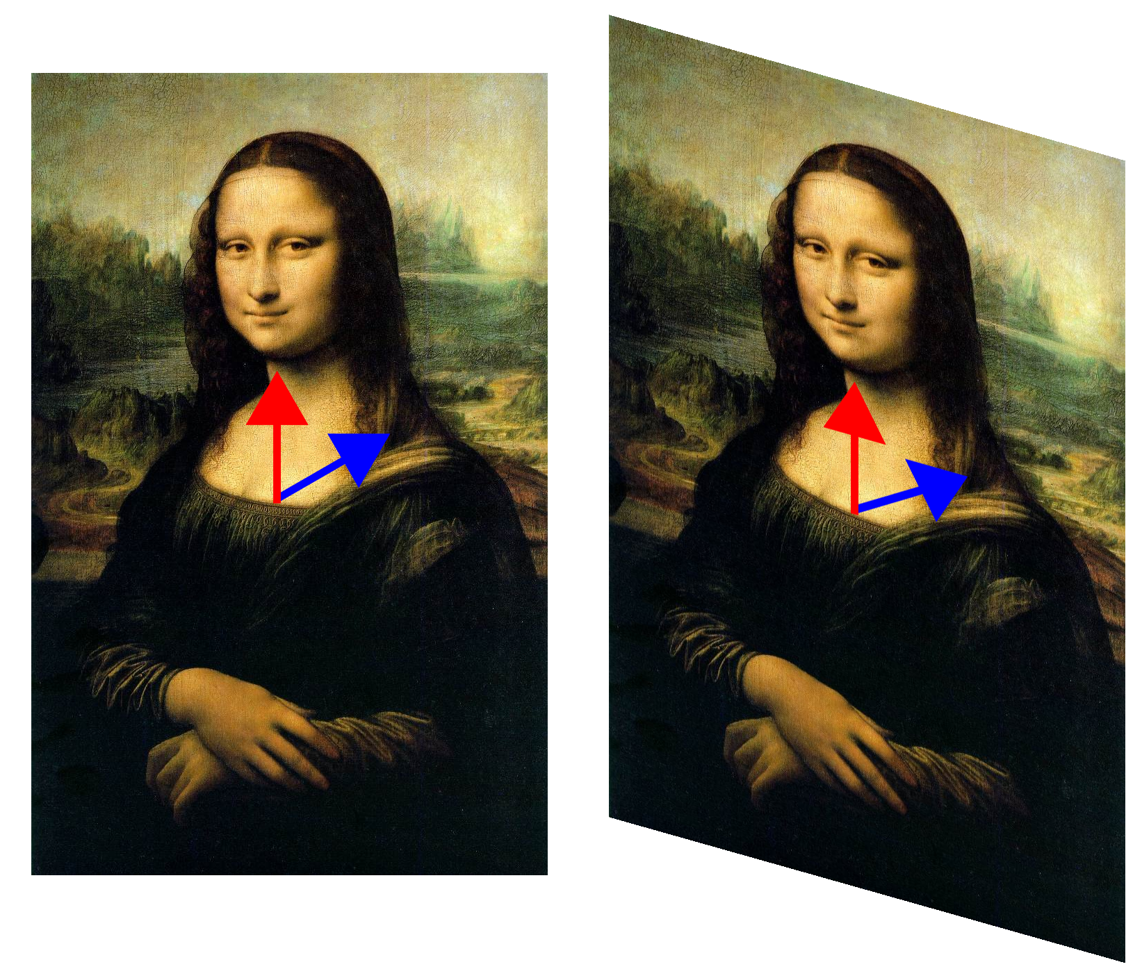
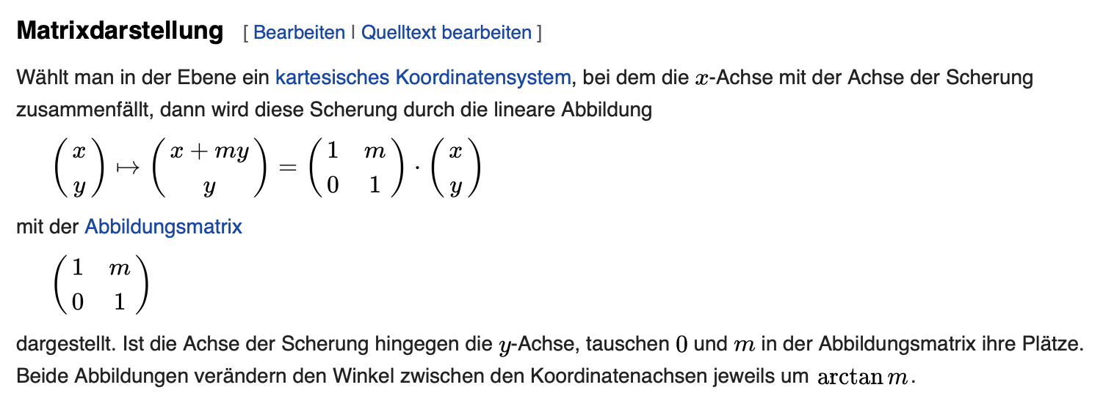

Wiederholung: Abbildung von Daten
Beispiel: Scherung
Der rote Pfeil ändert sich nicht
Eigenvektor
[Wikipedia]

Slide 30
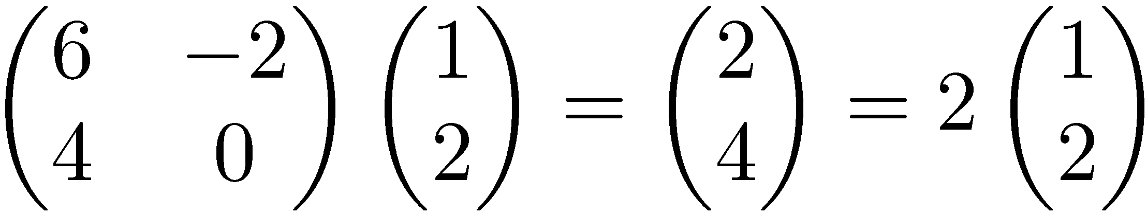
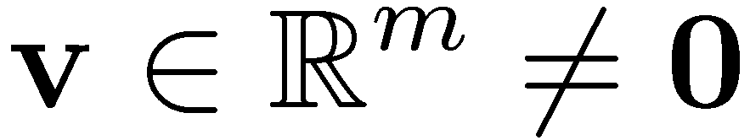

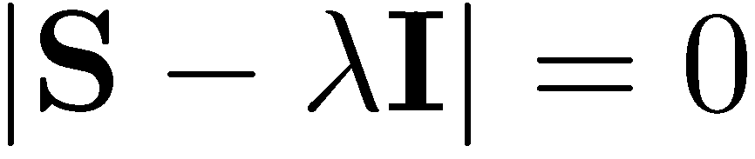
Eigenwerte und Eigenvektoren
Eigenvektoren (für eine quadratische m×m Matrix S)
Wie viele Eigenwerte gibt es maximal?
Beispiel
(rechter) Eigenvektor
Eigenwert
Determinante
Hat eine von 0 verschiedene Lösung falls
Gleichung m-ter Ordnung in λ mit maximal m verschiedenen Lösungen (Nullstellen des charakteristischen Polynoms)
– möglicherweise komplex, obwohl S real ist.

Slide 31


Singulärwertzerlegung
Für eine m×n Matrix A vom Rang r gibt es eine Faktorisierung
(Singulärwertzerlegung, engl. Singular Value Decomposition
= SVD) wie folgt:
m×m
m×n
n×n
Spalten von U: links-singuläre Eigenvektoren von AA^{T}
Spalten von V: rechts-singuläre Eigenvektoren von A^{T}A
Eigenwerte λ₁ … λ_{r} von AA^{T} sind Eigenwerte von A^{T}A
$$σ_{i}=\sqrt{λ_{i}}$$
$$Σ=diag(σ_{1},⋯,σ_{r})$$
Singulärwerte

Slide 32
Scherung mit Einheitsvektoren
A
T
A
T
[Wikipedia]

Slide 33
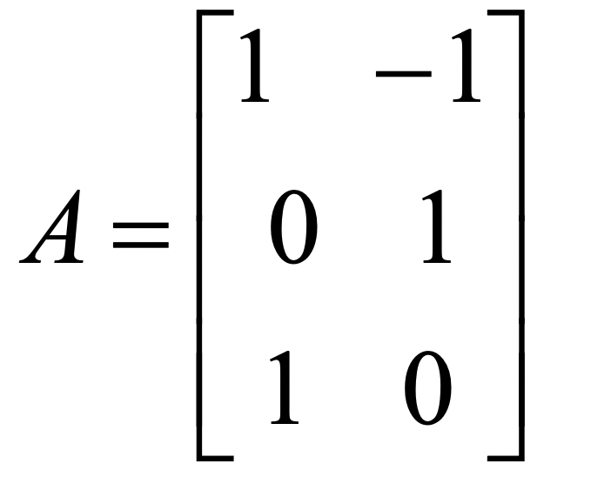
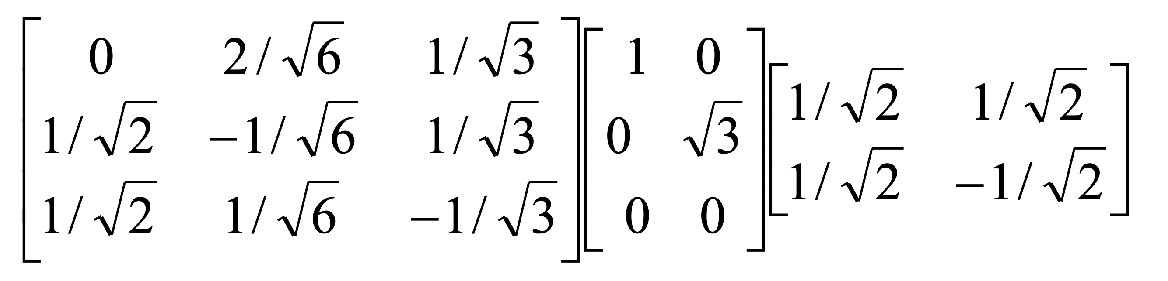
SVD Beispiel
Sei
Also m=3, n=2. Die SVD ist
Singulärwerte werden üblicherweise noch in absteigender Reihenfolge angeordnet
(entsprechende Multiplikationen mit Tauschmatrizen)

Slide 34

Approximation durch Matrix mit kleinem Rang
SVD kann zur Berechnung einer optimalen Approximation einer Matrix A vom Rang r durch eine Matrix A_{k} mit kleinerem Rang k verstanden werden
A_{k} und X sind beides m×n Matrizen
Typischerweise k << r
Frobenius-Norm

Slide 35
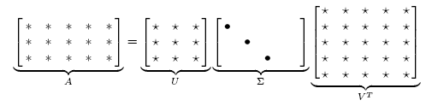

Approximation durch Matrix mit kleinem Rang
Optimierungsproblem k fix
Lösung mittels SVD
$$A_{k}=U∙diag(σ_{1},⋯,σ_{k}, 0,⋯,0)∙V^{T}$$
Setze kleinste r-k
Eigenwerte auf 0
Neue Dokumente
k
C. Eckart, G. Young, The approximation of a matrix by another of lower rank. Psychometrika, 1, 211-218, 1936

Slide 36
Anwendung zur Informationsrecherche
Eine Term-Dokument-Matrix kann m=50000, n=10 Millionen Einträge haben (Rang nah bei 50000)
Wir können eine Approximation A₁₀₀ konstruieren mit Rang 100 und kleinstem Frobenius-Fehler
  Auch Hauptkomponentenanalyse genannt
  (engl. Principle Component Analysis, PCA)
Die neue Matrix (siehe vorigen Präsentation)
definiert latente Merkmale
(keine verstehbaren Terme mehr) für die Informationsrecherche (Latent Semantic Indexing, LSI)

Slide 37
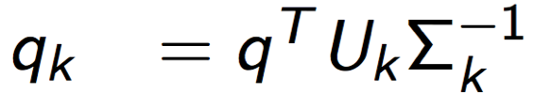

Wie behandeln wir Anfragen?
U_{k}
𝛴_{k}
q_{k}^{T}
q
Anfrage q (dünn besetzt)
Eine Anfrage q wird wie folgt in den LSI-Raum abgebildet
Anfrage q_{k} ist nicht dünn besetzt
Anfragebeantortung über k nächste Nachbarn (Cosinusabstand)

Slide 38
LSI: Zusammenfassung
Deutliche Reduktion der Vektorraumdimensionen
  Verringerung des Speicherbedarfs
  Schnellere Verarbeitung
  Reduktion von „Rauschen“
„Semantische Clusterbildung“
  Ähnliche Terme auf die gleiche Dimension abgebildet
  Synonymie und Polysemie besser handhabbar
  (viele Tests in der Literatur)
Scott Deerwester, Susan Dumais, George Furnas, Thomas Landauer, Richard Harshman: Indexing by Latent Semantic Analysis. In: Journal of the American society for information science. 1990.
Landauer, Thomas; Foltz, Peter W.; Laham, Darrell. "Introduction to Latent Semantic Analysis". Discourse Processes. 25 (2–3): 259–284, 1998.

Slide 39
Anwendungen der Hauptkomponentenanalyse
Bildverarbeitung
  Beispiel m Gesichter jeweils als nxn Pixelmatrix
  Jedes Bild X = (x₁, … x_{n}2) Pixel
  Bilde Matrix M aus m Bildern (jeweils Spaltenvektoren)
  Reduziere Dimensionen von M: Bilde M_{k}
  Finde Bild: Transformiere Bild q nach q_{k}
  Bestimme k nächste Nachbarn: passende Bilder
Spektralanalyse (MS, NMR)
  Erstelle Referenzspektren R (mit Benennungen für Stoffe)
  Bilde daraus Matrix R_{k}
  Bestimme k nächste Nachbarn zu Q_{k}, liefere Labels

Slide 40



Externe Evaluierung von Anfrageergebnissen
Precision/Recall
(Präzision / Trefferquote)
Recall heißt auch Sensitivity
40

Slide 41
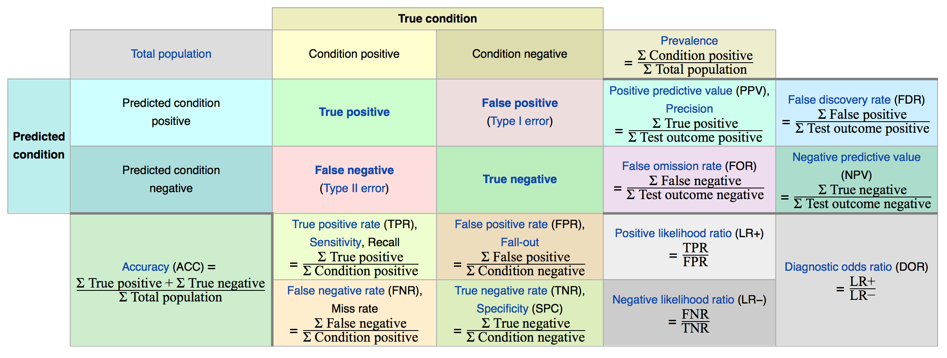
Evaluationsmaße: Übersicht
[Wikipedia]

